Slide 1


大数据分析与智能计算
Big Data Analytics & Intelligent Computing
Lecture 2 大数据计算体系
计算总体架构
计算模式与平台

Slide 2
大数据分析与智能计算
Big Data Analytics & Intelligent Computing
2.1 计算总体架构
大数据计算体系可归纳为三个基本层次：数据存储系统、数据处理系统、数据应用系统。
数 据 应 用 系 统
数 据 处 理 系 统
数 据 存 储 系 统

Slide 3
大数据分析与智能计算
Big Data Analytics & Intelligent Computing
2.1.1 数据存储系统
首先，从数据的生命周期角度，结合传统数据库的操作，我们可以考虑一下数据存储的过程是什么样的？
数据
存储
分布式数据库/数据仓库
数据存储
系统
分布式文件系统
数据清洗、抽取与建模
数据采集

Slide 4
大数据分析与智能计算
Big Data Analytics & Intelligent Computing
数据存储系统
数据采集（系统日志、网络爬虫、无线传感器网络、物联网，以及各种数据源）
数据清洗、抽取与建模（将各种类型的结构化、非结构化、异构数据转化为标准存储格式，并定义数据属性及值域）
数据存储（集中式/分布式文件系统、关系型数据库/分布式数据库、行存储数据结构/列存储数据结构、键值对结构、哈希表等）数据）。
数据操作（添加、删减、查询、更新、数据同步）。
目前的大数据存储架构主要由数据层、分布式文件系统、非关系型数据库（NoSQL）、以及一个统一数据接口（Unified Data Access Interface）组成。
数据仓库与数据服务

Slide 5
大数据分析与智能计算
Big Data Analytics & Intelligent Computing
1、数据建模
数据建模是数据层工作的一个重要内容。
数据建模是对实体数据（或用户对数据功能的描述）建立一个抽象模型，包括元数据（描述数据的数据，对数据做出说明）、数据结构、属性、值域、关联关系、一致性、时效性等元素。
数据模型为进一步的数据存储结构设计、数据库设计和计算模型提供了参考依据。

Slide 6
大数据分析与智能计算
Big Data Analytics & Intelligent Computing
1、数据建模
数据建模是对实体数据建立一个抽象模型。
数据模型定义为三个层次：概念模型 (conceptual model)，逻辑模型 (logic model)，物理模型 (physical model)。
概念模型主要基于用户的数据功能需求产生，通过与客户的交流获得对客户业务要素、功能和关联关系的理解，从而定义出该业务领域内对应于上述业务要素和功能的实体类（entity class）。
逻辑模型则给出更多的数据实体细节，包括主键、外键、属性、索引、关系、约束、甚至是视图，以数据表、数据列、值域、面向对象类(object-oriented class) 、XML标签等形式来描述。
物理模型（有时又称为存储模型）则是考虑数据的存储实现方式，包括数据拆分(partition)、数据表空间、数据集成。

Slide 7
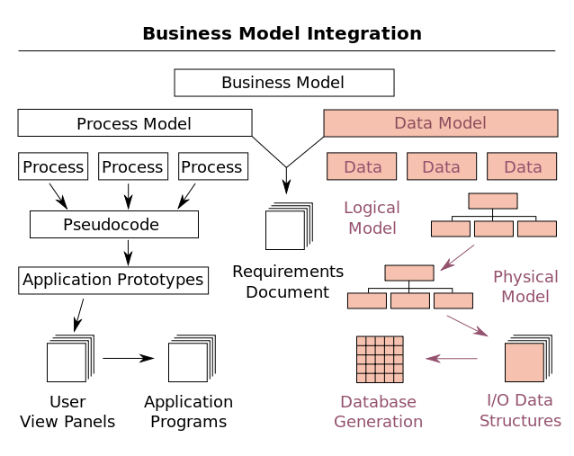
大数据分析与智能计算
Big Data Analytics & Intelligent Computing
数据建模

Slide 8
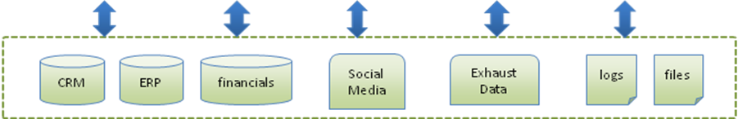
大数据分析与智能计算
Big Data Analytics & Intelligent Computing
2、数据存储架构
在存储结构中，数据库提供了数据的逻辑存储结构；分布式文件系统提供了数据的物理存储结构。
Unified Data Access Interface
NoSQL Database (HBase / BigTable / MongoDB / Neo4j)
Distributed File Systems (HDFS / GFS / Colossus)
Data Acquisition / Extraction / Transforming / Modeling

Slide 9
大数据分析与智能计算
Big Data Analytics & Intelligent Computing
3、统一数据访问接口
联系：不同关系型数据库的访问接口：ODBC/DAO。
定义：基于统一数据接口，用于支持分布式环境中对跨平台异构数据库访问的数据访问层（DAL）
功能：
统一的数据展示、存储和管理
访问接口与实现代码分离的原则，底层数据库连接的更改不影响统一数据访问接口
屏蔽了数据源的差异和数据库操作细节，使得应用层专注于数据应用
提供一个统一的访问界面和一种统一的查询语言
Notes:
DAO数据存取对象

Slide 10
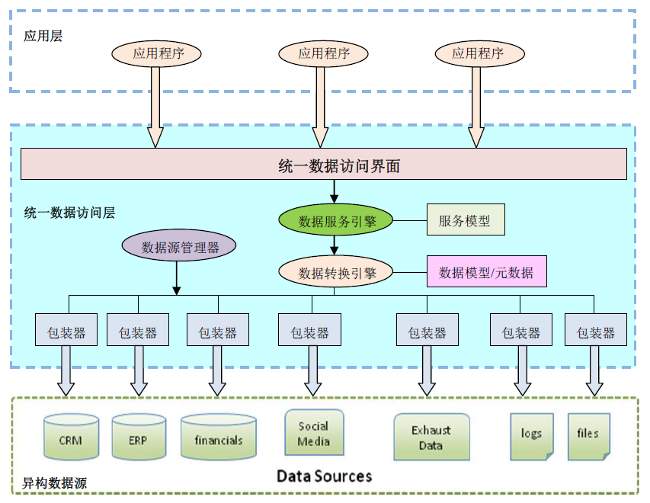
大数据分析与智能计算
Big Data Analytics & Intelligent Computing
Notes:
因此，一个统一数据访问层应包含如下构件：
1、统一访问界面/统一查询语言。
2、数据模型/元数据/服务模型。
3、数据转换引擎/数据服务引擎/数据源管理器。
4、数据源包装器。

Slide 11
大数据分析与智能计算
Big Data Analytics & Intelligent Computing
2.1.2 数据处理系统
包括针对不同类型数据的计算模型，如针对海量数据的MapReduce批处理模型、针对动态数据流的流计算（Stream Computing）模型、针对结构化数据的大规模并发处理（MPP）模型、基于物理大内存的内存计算（In-memory Computing）模型、针对机器学习算法的数据流图（Data Flow Graph）模型；各类分析算法实现；及提供各种开发工具包和运行环境的计算平台，如Hadoop, Spark, Storm等。
计算引擎
数据处理
系统
计算平台
计算模型与算法

Slide 12
大数据分析与智能计算
Big Data Analytics & Intelligent Computing
数据处理系统
数据算法层：各类算法实现（回归分析、聚合算法、关联规则算法、决策树算法、贝叶斯分析等）
计算模型层：MapReduce批处理、流计算、交互式处理、内存计算、图并行计算、MPP模型、针对机器学习算法的数据流图（Data Flow Graph）
计算平台层：提供开发运行环境的计算平台与计算架构（Google, Hadoop, Spark, Storm, Cloudera, Impala等）
计算引擎层：基于计算平台为特定计算模型而设计和封装的服务端程序，用于支撑特定计算模式下的后端的大数据处理、计算和分析任务，例如针对领域的计算引擎、核心框架库、智能计算系统等

Slide 13
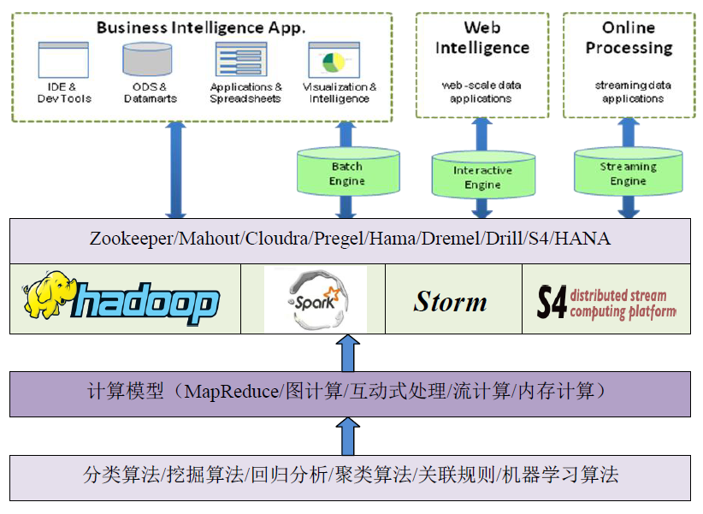
大数据分析与智能计算
Big Data Analytics & Intelligent Computing

Slide 14
大数据分析与智能计算
Big Data Analytics & Intelligent Computing
2.1.3 数据应用系统
基于上述计算架构和处理平台提供各行业各领域的大数据应用技术解决方案。目前，互联网、电子商务、电子政务、金融、电信、医疗卫生等行业是大数据应用最热门的领域，而制造业、教育、能源、环保、智慧交通则是大数据技术即将或已经开始拓展的行业。数据可视化技术可以让用户直观的从大数据中看到分析结果。
各类大数据应用
数据应用
系统
数据产品与数据服务
数据可视化

Slide 15
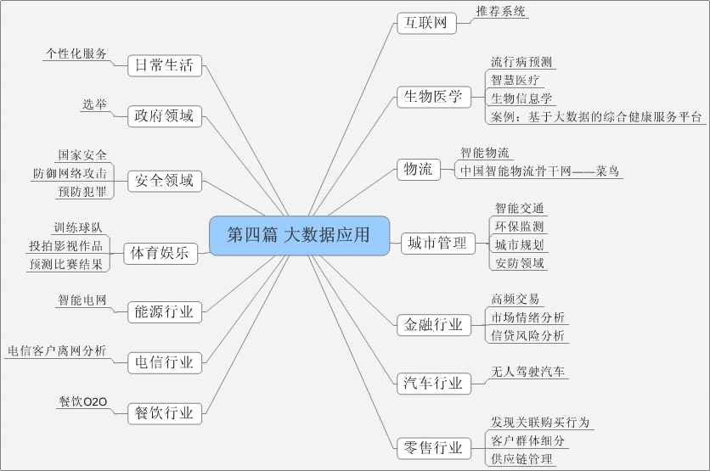
大数据分析与智能计算
Big Data Analytics & Intelligent Computing
数据应用系统

Slide 16
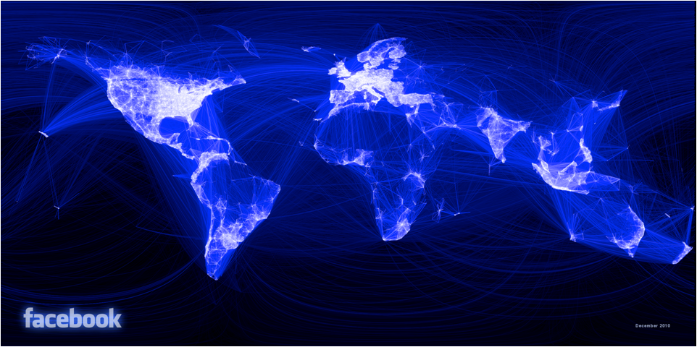
大数据分析与智能计算
Big Data Analytics & Intelligent Computing
数据可视化：Facebook全球访问热点图 - 蓝色晶莹

Slide 17
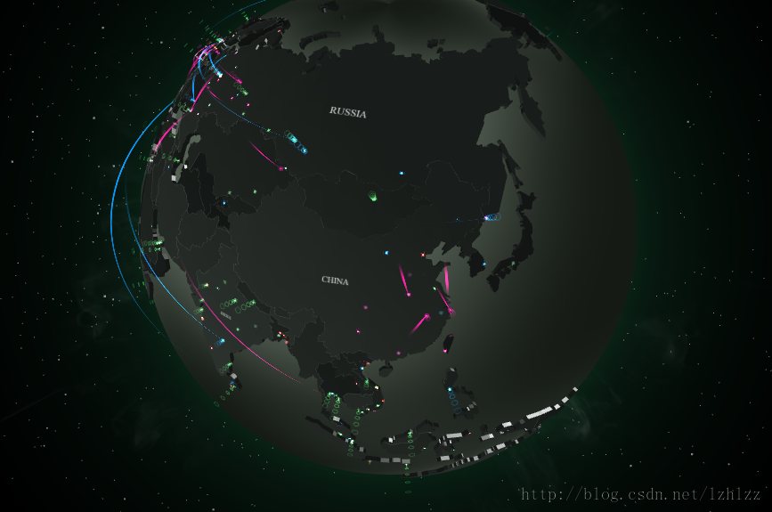
大数据分析与智能计算
Big Data Analytics & Intelligent Computing
数据可视化：黑客在行动！ – 全球黑客攻击一览

Slide 18
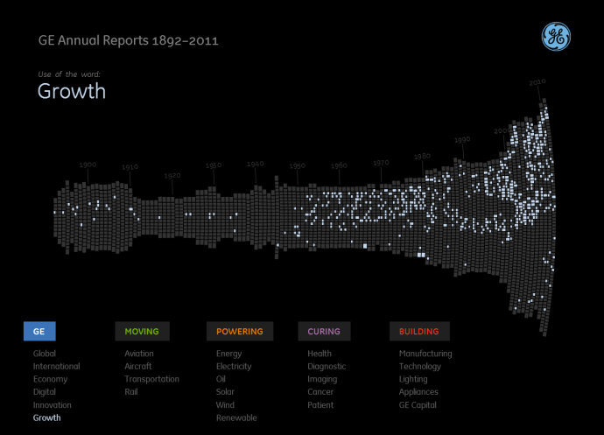
大数据分析与智能计算
Big Data Analytics & Intelligent Computing
数据可视化：通用电气GE的120年发展史浓缩

Slide 19
大数据分析与智能计算
Big Data Analytics & Intelligent Computing
2.2 计算模式与平台
存储体系主要包括关系型数据库RDBS和基于分布式文件系统的NoSQL数据库两大类；
计算模型包括MapReduce批处理、图计算模型、流计算模型以及大内存计算模型；
计算平台包括Hadoop、Spark、Storm等。
这种“存储架构+计算模型+支撑平台”的特定组合构成某一类大数据应用的技术解决方案，也称之为计算模式。
指标：吞吐量+时延

Slide 20
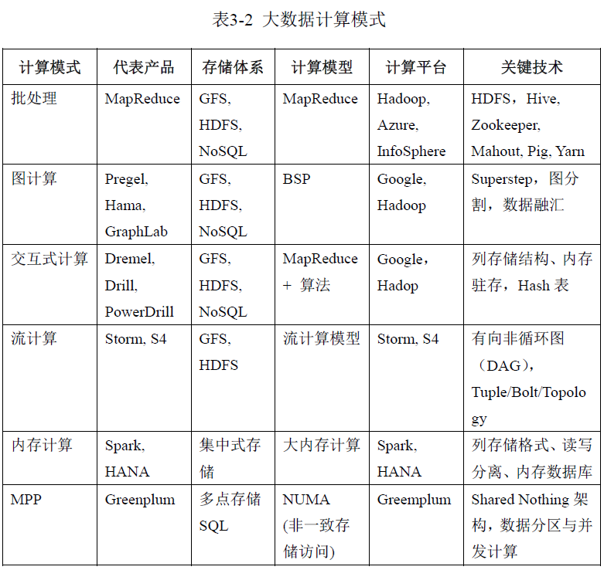
大数据分析与智能计算
Big Data Analytics & Intelligent Computing
2.2 计算模式与平台

Slide 21
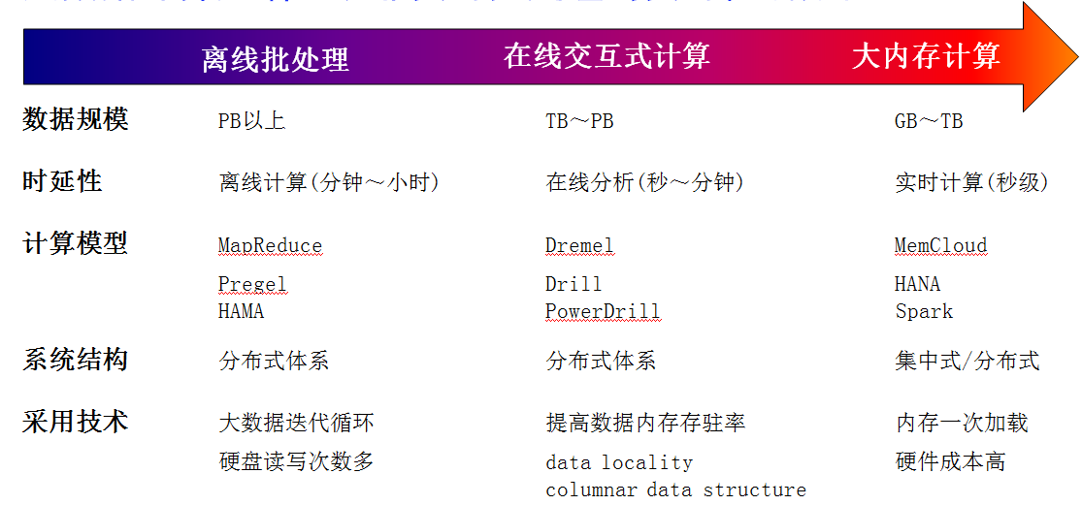
大数据分析与智能计算
Big Data Analytics & Intelligent Computing
大数据计算光谱

Slide 22
大数据分析与智能计算
Big Data Analytics & Intelligent Computing
大数据计算架构
数据存储系统
HDFS分布式文件系统、Hadoop平台、NoSQL数据库、列存储格式与检索
计算处理模型
MapReduce计算模型、Hama图并行处理框架、流计算、交互式计算模型、TensorFlow数据流图
计算关键技术
智能算法、列存储结构 (Columnar Storage Structure) 与检索、内存驻存技术 (Memory in-site)、交互式计算、数据可视化
技术解决方案
商业产品技术方案：Colossus/Spanner/Pregel/PowerDrill
开源技术解决方案：
HDFS/Hbase/MapReduce/Hama/Spark/TensorFlow
大数据应用开发

Slide 23
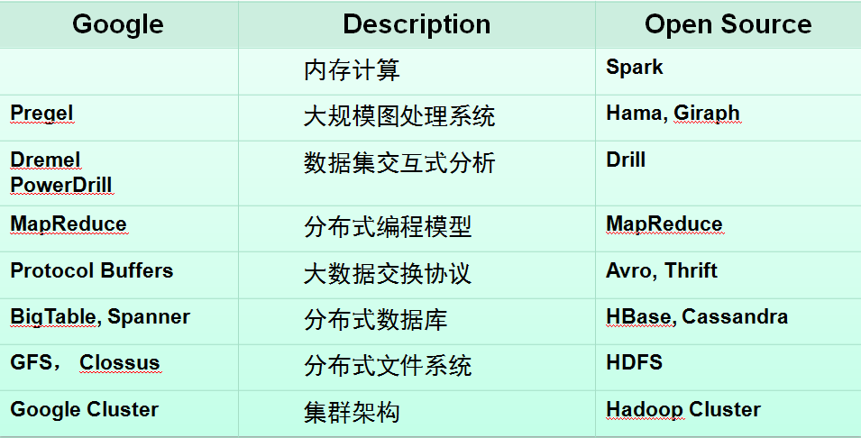
大数据分析与智能计算
Big Data Analytics & Intelligent Computing
两条技术主线：商业技术 vs. 开源技术

Slide 24
大数据分析与智能计算
Big Data Analytics & Intelligent Computing
计算模型与计算架构
计算模型：抽象结构 + 计算范式 + 算法
计算模型针对领域问题提出技术解决方案的基础模型、数据结构及算法。
计算架构：系统架构 + 软件设计 + 实现方法
计算架构提出基于上述模型、在特定计算平台上实现的技术方案框架（系统架构、软件架构与模块、数据流与数据接口、实现原理及方法等）。

Slide 25
大数据分析与智能计算
Big Data Analytics & Intelligent Computing
计算模式/计算模型
MapReduce批处理
图并行计算
交互式处理
流计算
内存计算
数据流图模型（Tensorflow）

Slide 26
大数据分析与智能计算
Big Data Analytics & Intelligent Computing
计算架构/计算平台
Hadoop/HDFS/MapReduce
基于BSP模型的Pregel, HAMA
Dremel/PowerDrill, Apache Drill
Storm, Spark Stream
Spark内存计算，MemCloud
Tensorflow

